Slide 1
법과 지식산업
상표법
꿈을 기록하는 것이 나의 목표였던 적은 없다,
꿈을 실현하는 것이 나의 목표이다.
It has never been my object to record my dreams, just to realize them.
- 만 레이 (Man Ray) -
2021. 5. 강기봉
▶ 본 PPT 서식은 한국저작권위원회에서 운영하는 공유마당(http://gongu.copyright.or.kr)의 저작물을 활용해 제작하였습니다.
<http://gongu.copyright.or.kr/writing/view.do?writingSeq=11288549>
이미지 – 아사달, 박종진 作

Slide 2
상표의 이해
04

Slide 3
꽃
김춘수
내가 그의 이름을 불러 주기 전에는
그는 다만
하나의 몸짓에 지나지 않았다.
내가 그의 이름을 불러 주었을 때
그는 나에게로 와서
꽃이 되었다.
내가 그의 이름을 불러 준 것처럼
나의 이 빛깔과 향기에 알맞은
누가 나의 이름을 불러 다오.
그에게로 가서 나도 그의 꽃이 되고 싶다.
우리들은 모두
무엇이 되고 싶다.
나는 너에게 너는 나에게
잊혀지지 않는 하나의 의미가 되고 싶다.

Slide 4
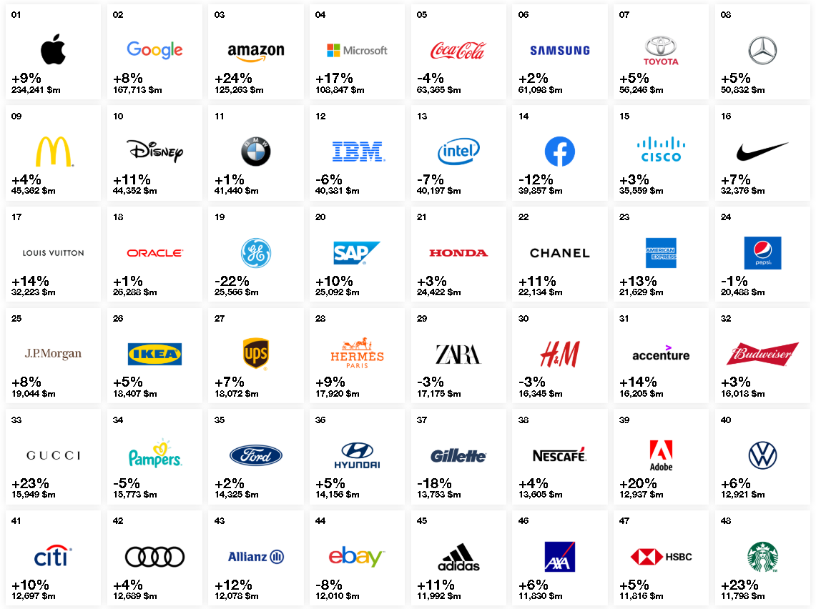
인터브랜드 TOP 100
<출처 : 인터브랜드 http://interbrand.com>

Slide 5
상표법의 목적
상표법 제1조
이 법은 상표를 보호함으로써 상표 사용자의 업무상 신용 유지를 도모하여 산업발전에 이바지하고 수요자의 이익을 보호함을 목적으로 한다.
상표권자 사익 보호: 영업상의 신용(Goodwill) 보호
일반공중(수요자) 이익 보호: 식별표지로서 소비자를 혼동으로부터 보호

Slide 6
상표의 의의
기업이 자사의 상품 또는 업무를 개성화
자사의 상품과 타사의 상품이 식별
소비자들은 상품 또는 업무에 대하여 품질, 성능, 출처 등을 믿고 상품을 선택
상표
자타상품을 식별하기 위해 사용되는 표장
계속 사용함으로써 신용이 축적되어 재산적 가치를 지님
특징: 무체재산권, 상표에 관한 권리, 상품에 관한 권리, 상품의 식별기능, 상표를 지정상품에 사용하는 권리, 창설적 권리, 경쟁질서유지

Slide 7
상표의 정의
"상표"란 자기의 상품(지리적 표시가 사용되는 상품의 경우를 제외하고는 서비스 또는 서비스의 제공에 관련된 물건을 포함한다. 이하 같다)과 타인의 상품을 식별하기 위하여 사용하는 표장(標章)을 말한다.
"표장"이란 기호, 문자, 도형, 소리, 냄새, 입체적 형상, 홀로그램·동작 또는 색채 등으로서 그 구성이나 표현방식에 상관없이 상품의 출처(出處)를 나타내기 위하여 사용하는 모든 표시를 말한다.
1996년부터 ‘색채상표(색채 결합)’
1998년부터 ‘입체상표’ 인정
2007년부터 색채(결합하지 않은), 홀로그램, 동작 등 상표 도입
2012년부터 소리, 냄새 등에 대해 상표 인정
2016년 9월 1일 개정법부터 상표와 표장의 정의를 구분하여 규정하고, 표장의 범위를 넓힘

Slide 8
상표 및 상품의 일반적 구성요건
상표의 일반적 요건
  상품인 것
  자타상품의 식별의사가 있는 것
  사용하는 것
  표장인 것
상표법상 상품의 성립 요건
  유체물인 것
  운반 가능한 것
  반복거래가 가능한 것
  식별의 가치는 있는 것
  → 다만, 지리적 표시가 사용되는 상품의 경우를 제외하고는 서비스 또는 서비스의 제공에 관련된 물건을 포함
정의 : 자기의 상품(지리적 표시가 사용되는 상품의 경우를 제외하고는 서비스 또는 서비스의 제공에 관련된 물건을 포함)과 타인의 상품을 식별하기 위하여 사용하는 표장(標章)

Slide 9
상표의 사용
"상표의 사용"이란 다음 어느 하나에 해당하는 행위
  가. 상품 또는 상품의 포장에 상표를 표시하는 행위
  나. 상품 또는 상품의 포장에 상표를 표시한 것을 양도 또는 인도하거나 양도 또는 인도할 목적으로 전시·수출 또는 수입하는 행위
  다. 상품에 관한 광고·정가표(定價表)·거래서류, 그 밖의 수단에 상표를 표시하고 전시하거나 널리 알리는 행위
상표를 표시하는 행위에는 다음 어느 하나의 방법으로 표시하는 행위가 포함됨
  표장의 형상이나 소리 또는 냄새로 상표를 표시하는 행위
  전기통신회선을 통하여 제공되는 정보에 전자적 방법으로 표시하는 행위

Slide 10
상표의 기능
04

Slide 11
상표의 기능
자타 상품의 식별 기능(기본적 기능)
파생적 기능
  출처표시 기능
  품질보증기능
  광고선전 기능
  재산적 기능
  신용(Good Will)보증기능(목적)
  소비자 보호기능(목적)

Slide 12


상표의 기능
자타상품의 식별 기능
  상품에 상표의 표시로 자기 상품과 타인 상품을 식별
<그림 출처 : 특허청 키프리스. kipris.or.kr>

Slide 13




상표의 기능
출처표시 기능
  동일한 상표를 표시한 상품(동일 상표품)은 동일한 출처에서 나온다는 것을 수요자에게 나타냄
  ‘GALAXY ’ 핸드폰 ‘삼성전자㈜’ 연상
<그림 출처 : 특허청 키프리스. kipris.or.kr>

Slide 14
상표의 기능
품질보증 기능
  동일 상표 상품은 품질이 동일한 것으로 보증
  ‘LG’ 상표의 모니터에 균일한 수준의 성능과 품질 기대
광고선전 기능
  상표의 상품에 대한 심리적인 연상작용 판매촉진
  예, 자사ᆞ상표의 이미지 개선 광고
재산적 기능
  상표선호도가 높은 상표는 업자에게 많은 이익을 가져다 줌
  상표권의 자유양도 및 사용권 설정 등 재산적·경제적 가치

Slide 15
상표의 종류
04

Slide 16
상표의 분류
분류 기준 | 내 용
법률상 | 상표(지리적 표시가 사용되는 상품의 경우를 제외하고는 서비스 또는 서비스의 제공에 관련된 물건을 포함), 단체표장(지리적 표시 단체표장 포함), 업무표장, 증명표장
구성요소 | 문자상표, 도형상표, 기호상표, 결합상표, 입체상표, 색체상표, 소리상표, 빛상표, 냄새상표 등 및 이들의 결합상표
기능 | 상품상표, 영업상표, 서비스표, 단체표장(지리적 표시 단체표장 포함), 등급상표, 결합된 이중상표 등
등록여부 | 등록상표, 비등록상표
주체 | 제조표, 판매표, 증명표

Slide 17


상표의 종류 – 법률상 분류
상표(좁은 의미)
  상표법 제2조 정의 규정상의 상표
  상표는 구체적인 상품을 나타내기 위해 사용
<그림 출처 : 특허청 키프리스. kipris.or.kr>

Slide 18
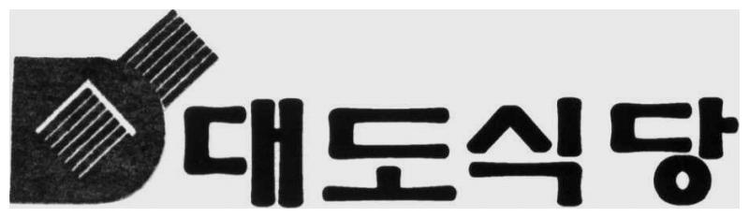
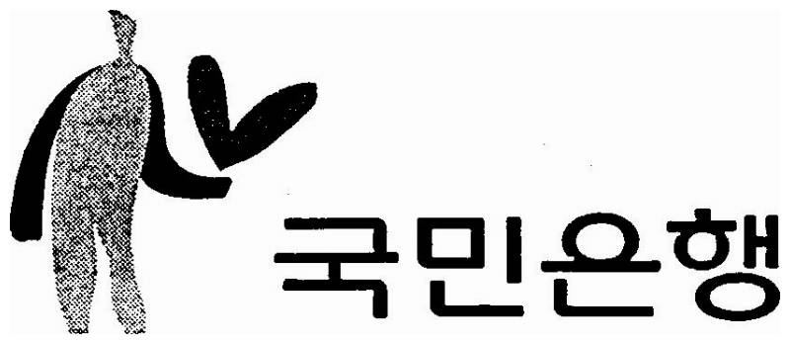
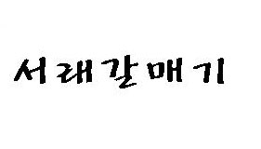
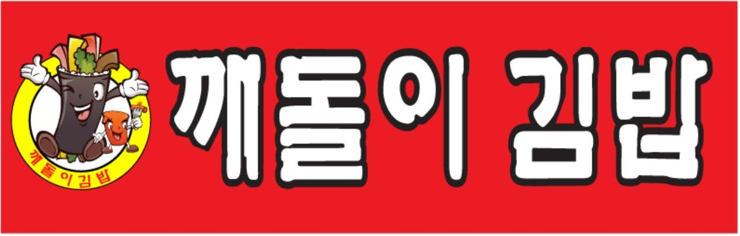
상표의 종류 – 법률상 분류
구 서비스표 → 상표 (2016.9.1부터 서비스표는 상표에 포함)
  서비스업자가 타인의 서비스업과 식별 위해 사용하는 표장
  서비스라는 무형의 업무에 대한 것
  서비스 출처식별, 서비스 내용보증, 서비스 광고/선전 기능
  그 결과로 상표로서 재산적 가치를 가짐
<그림 출처 : 특허청 키프리스. kipris.or.kr>

Slide 19




상표의 종류 – 법률상 분류
상표법상 표장
  상표와 유사한 기능을 하고 상표법에 의해 보호되는 표장
  단체표장, 업무표장, 증명표장
단체표장
  통상의 단체표장 : 각종 조합, 협회 등
  (예 : 무지개사과(고제사과영농조합법인))
  지리적 표시 단체표장 : 지리적 표시 사용 상품 업으로 하는 법인
  (예 : 대구사과(대구사과영농조합법인)
업무표장
  영리를 목적으로 하지 않는 업무를 영위하는 자를
  위한 표장
  예, 반딧불이, YMCA 등
<그림 출처 : 특허청 키프리스. kipris.or.kr>

Slide 20


상표의 종류 – 법률상 분류
증명표장
  상품이나 서비스업의 품질, 원산지, 생산방법 또는 그 밖의 특성의 증명을 업으로 하는 자가 상품의 생산, 제조, 가공 또는 판매를 업으로 하는 자의 상품이나 서비스업을 영위하는 자의 서비스업이 정하여진 품질, 원산지, 생산방법 또는 그 밖의 특성을 충족하는 것을 증명하는 데 사용하는 표장.
  상표의 품질보증기능을 강화
  소비자에게 상품이나 서비스업에 대한 올바른 정보의 제공
한국산업기술진흥원
광양시
<그림 출처 : 특허청 키프리스. kipris.or.kr>

Slide 21







상표의 종류 – 구성요소 기준
문자상표
  문자로 된 상표
도형상표
  도형만으로 이루어진 상표
<그림 출처 : 특허청 키프리스. kipris.or.kr>

Slide 22


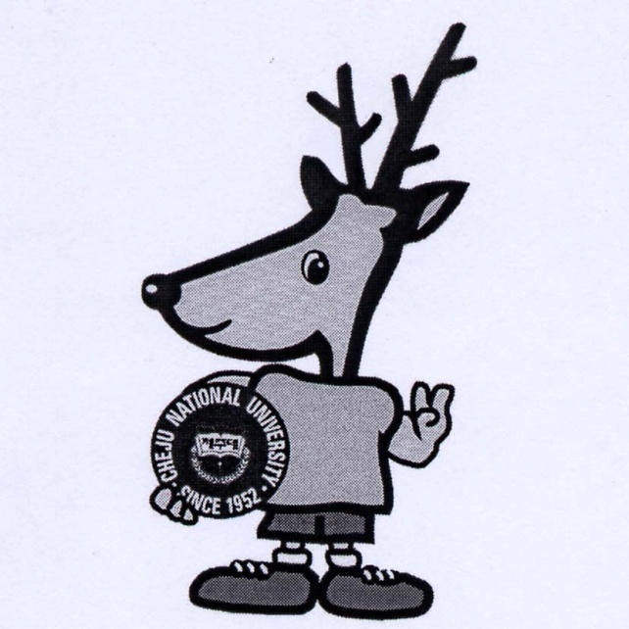

상표의 종류 – 구성요소 기준
기호상표
  기호를 이용하여 만든 상표
결합상표
  문자와 도형을 결합하거나
  다른 색체, 소리, 입체 등을 결합한 상표
<그림 출처 : 특허청 키프리스. kipris.or.kr>

Slide 23



상표의 종류 – 구성요소 기준
색체상표: 다른 것과 결합하지 아니한 색채 또는 색채의 조합
홀로그램, 동작 또는 그 밖에 시각적으로 인식할 수 있는 것
<그림 출처 : 특허청 키프리스. kipris.or.kr>

Slide 24
상표의 종류 – 구성요소 기준
소리ㆍ냄새 상표
  미국 상표 등록례: MGM 사자 울음소리, MS의 윈도우 시작 소리, 펩시콜라 병 따는 소리, 레이저 프린트 토너의 레몬향, 자수용 실의 꽃향기 등
  한국: http://kdtj.kipris.or.kr/kdtj/searchLogina.do?method=loginTM
  (소리상표/냄새상표로 검색)
소리ㆍ냄새등의 성질표시 예시
  (지정상품/서비스업) : (소리 또는 냄새)
  ① 벌목서비스업 : 체인 톱소리
  ② 각종 소매업 : 현금출납기 소리
  ③ 자동차수리업 : 자동차 시동소리, 자동차 달리는 소리
  ④ 향수 : 바닐라 향기, 허브향
  ⑤ 목재가공업 : 나무냄새
  ⑥ 타이어 : 고무향 <신설 ‘12. 3. 13>
  (츨처: 특허청, 상표심사매뉴얼)

Slide 25


상표의 종류 – 기능 기준
상품상표
  상품에 사용되는 상표로서 특정의 상품에 사용되어 상품의 동일성을 표시
<그림 출처 : 특허청 키프리스. kipris.or.kr>

Slide 26


상표의 종류 – 기능 기준
영업상표
  상호/상호의 약칭으로 사용되거나 사표로 사용되고 있는 상표
  모든 상품에 사용되어 영업자의 출처 및 신용도 함께 나타냄
  IBM, SONY 등과 같이 상품상표로 사용하는 것들도 있음
<그림 출처 : 특허청 키프리스. kipris.or.kr>

Slide 27
상표의 등록
04

Slide 28
상표의 권리 취득
선출원주의를 취함
출원공고 및 공중심사 2개월
상표등록의 효과
  지정상품에 대해 국내에서 10년 동안 독점배타적 사용
  존속기간갱신등록출원으로 10년씩 갱신
  지속적 갱신 시 영구 사용 가능
상표등록 취소사유
  사용주의 : 등록상표 불사용으로 인한 상표등록 취소사유
  정당한 이유 없이 등록상표를 그 지정상품에 대하여 취소심판청구일전 계속하여 3년 이상 국내에서 사용하고 있지 않은 경우

Slide 29
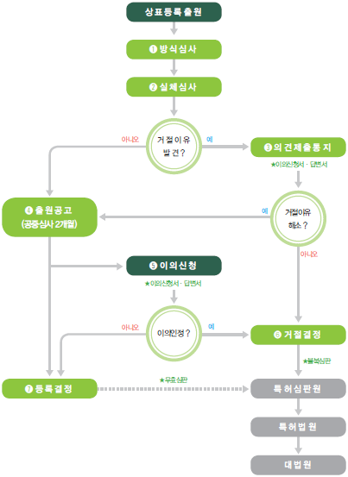
상표 등록출원 및 심사 절차
출처: 특허청, 지식재산권의 손쉬운 이용, 2012, 68면.

Slide 30
출원 관련 제도
1상표 1출원의 원칙 : 상품류의 구분에 따라 1류 이상의 상품을 지정하여 1상표마다 1출원
선출원주의
등록주의 및 사용주의
보정제도 : 요지변경 금지(상표의 본질적 부분에 대한 변경 금지)
출원의 분할: 상품류가 다른 지정상품을 분할
출원의 변경: 상표, 서비스표, 단체표장등록 등 상표출원의 종류를 변경
출원의 이전: 출원인의 변경
지정상품 추가등록출원
존속기간갱신등록신청
조약에 의한 우선권 주장: 파리협약에 따라 최초 상표출원일로부터 6월 이내에 출원 시 해당일을 등록일로 인정

Slide 31
등록 요건: 상표 부등록 사유 미해당 시 등록
다음 사유를 제외하고 상표 등록(제33조)
그 상품의 보통명칭을 보통으로 사용하는 방법으로 표시한 표장만으로 된 상표(보통명칭상표)
  상표를 자유롭게 사용한 결과 보통명칭화 되어 자타상품의 식별력을 상실하게 된 것을 포함
그 상품에 대하여 관용(慣用)하는 상표(관용상표)
  동종업자들 사이에서 특정 종류의 상품에 관용적으로 사용하는 경우
그 상품의 산지(産地)·품질·원재료·효능·용도·수량·형상·가격·생산방법·가공방법·사용방법 또는 시기를 보통으로 사용하는 방법으로 표시한 표장만으로 된 상표(성질표시적 명칭의 상표)
  상품의 특성을 기술하거나 품질의 내용을 설명하는 상표
현저한 지리적 명칭이나 그 약어(略語) 또는 지도만으로 된 상표
  수요자에게 현저하게 인식된 지리적 명칭

Slide 32
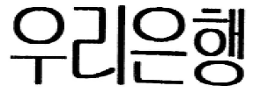
등록 요건: 상표 부등록 사유 미해당
흔히 있는 성(姓) 또는 명칭을 보통으로 사용하는 방법으로 표시한 표장만으로 된 상표
간단하고 흔히 있는 표장만으로 된 상표
이외에 수요자가 누구의 업무에 관련된 상품을 표시하는 것인가를 식별할 수 없는 상표
  예를 들어 일반적으로 쓰이는 구호, 표어, 인사말 등
상기한 식별력이 없는 표장 간의 결합상표
예외
  사용에 의한 식별력 취득 상표 → 상표등록출원 전부터 그 상표를 사용한 결과 수요자 간에 특정인의 상품에 관한 출처를 표시하는 것으로 식별할 수 있게 된 경우 그 상표를 사용한 상품에 한해 상표등록 가능(2014.6.11. 현저성 요건 삭제)
  표장이 특정상품에 대한 지리적 표시인 경우 지리적 단체표장 등록 가능
<그림 출처 : 특허청 키프리스. kipris.or.kr>

Slide 33
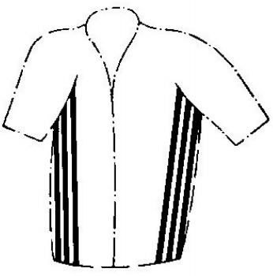
아디다스 사건
특허청 심사에서 거절 결정(2008.8.1)
지정상품 “스포츠셔츠”의 형상을 보통으로 사용하는 방법으로 표시한 상표에 해당하여 상표법 제6조 제1항 제3호 및 제7호에 해당하고, 또한 이 사건 출원상표가 출원 전 사용한 결과 일반 수요자간에 누구의 상표인지를 인식할 정도로 알려져 있다고 보기 어렵다.
거절결정 불복심판 신청(2008.11.3)
특허심판원 심결: 패소(2009.11.17)
특허법원 판결: 패소(2010.7.14)
대법원: 승소. 재심리 및 판단 위해 파기 환송(2012.12.20)
<그림 출처 : 특허청 키프리스. kipris.or.kr>

Slide 34
아디다스 사건
대법원 판시사항
  [1] 상표법상 ‘기호·문자·도형 각각 또는 그 결합이 일정한 형상이나 모양을 이루고, 이러한 일정한 형상이나 모양이 지정상품의 특정 위치에 부착되는 것에 의하여 자타상품을 식별하게 되는 표장’이 상표의 한 가지로서 인정
  [2] 위 출원상표는 세 개의 굵은 선이 지정상품의 특정 위치에 부착되는 것에 의하여 자타상품을 식별하게 되는 위치상표로서, 일점쇄선 부분은 출원상표의 표장 자체의 외형을 이루는 도형이 아니라고 보아야 함. 이와 달리 본 원심판결에 법리오해의 위법
특허법원 재심리 : 원심결 시인 209. 1. 17.경 그 지정상품인 ‘스포츠셔츠, 스포츠재킷, 풀오버’에 관하여 거래자 및 수요자의 대다수에게 원고의 상품을 표시하는 표장으로 인식되기에 이르러 사용에 의한 식별력을 취득. 특허심판원 심결 취소
특허심판원 최종 심결 : 출원상표는 상표법 제6조 제2항 소정의 사용에 의한 식별력을 취득한 상표에 해당

Slide 35



등록 요건: 상표등록 불가 및 제외
공익상 또는 타인의 이익을 침해함에 따라 상표의 등록 배제(제34조)
대표적인 예로는 다음과 같은 것들이 있음
  국기·국장 등과 동일 또는 유사한 상표(무궁화, IMF, WTO 등)
  국가 등과의 관계를 허위로 표시하거나 모욕하는 상표
  공익단체 표장과 동일 또는 유사한 상표(YMCA, 적십자 등)
  공서양속에 반하는 상표
  박람회의 상패·상장 또는 포장과 동일 또는 유사한 표장
  저명인 또는 상호를 사용하는 상표(DJ, JP, 한전, 주공 등)
  타인의 선등록상표와 동일∙유사한 상표
  상표권 소멸 후 1년이 경과하지 않은 동일∙유사한 상표
  주지저명한 상표에 대해 동일 또는 유사한 상품(지리적 표시 제외)
  저명상품 또는 저명영업과 혼동을 일으키게 하거나 그 식별력 또는 명성을 손상시킬 염려가 있는 상표
  상품의 품질을 오인케 하거나 수요자를 기만할 염려가 있는 상표
  국내 또는 외국의 수요자간에 주지의 상표와 동일∙유사한 상표로서 부정한 목적의 상표
  상품 또는 그 상품의 포장의 기능을 확보하는데 불가결한 입체적 형상, 색체 등으로만 된 상표
  동업·고용 등 계약관계나 업무상 거래관계 또는 그 밖의 관계를 통하여 타인이 사용하거나 사용을 준비 중인 상표임을 알면서 그 상표와 동일·유사한 상표를 동일·유사한 상품에 등록출원한 상표
<그림 출처 : 특허청 키프리스. kipris.or.kr>

Slide 36
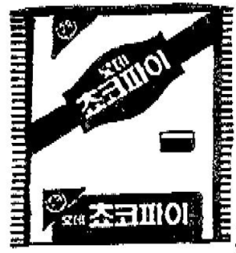

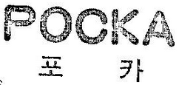

오리온과 롯데의 상표권 분쟁
분쟁 시점 | 문제 상표 | 제소 | 결과
1991 | 후라보노 | 오리온 | 롯데제과 승소(보통명사)
1997 | 초코파이 (오리온: 1976, 롯데제과: 1992) | 오리온 | 롯데제과 승소 (상표희석->보통명칭/관용표장화)
2001 | 자이리톨껌 | 롯데제과 | 롯데제과 승소(소비자 혼동)
2005 | 오리온 롯데 (포카칩 등 추가 인용상표 제시) | 오리온 | 오리온 승소(유사, 등록무효)
<그림 출처 : 특허청 키프리스. kipris.or.kr>

Slide 37

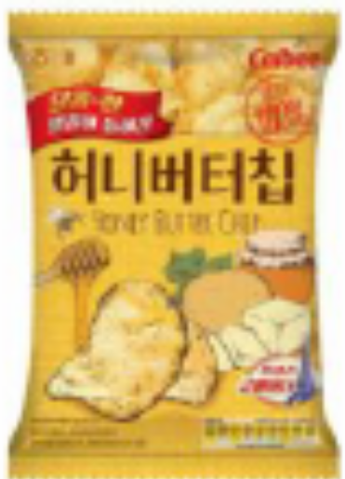
대법원 2020. 5. 14. 선고 2019후11787 판결: 등록무효(상)
등록상표가 식별력 없는 상표인지 여부 : 구 상표법 제6조 제1항 제7호에서 ‘제1호 내지 제6호 외에 수요자가 누구의 업무에 관련된 상품을 표시하는 것인가를 식별할 수 없는 상표’를 정하고 있다(현행 상표법에서는 제33조 제1항 제7호에서 표현만 다를 뿐 동일한 취지로 정하고 있다). 이는 같은 조항의 제1호부터 제6호까지에 해당하지 않는 상표라도 자기의 상품과 타인의 상품 사이의 출처를 식별할 수 없는 상표는 등록을 받을 수 없다는 뜻이다. 어떤 상표가 식별력 없는 상표에 해당하는지는 그 상표가 지니고 있는 관념, 지정상품과의 관계와 거래사회의 실정 등을 감안하여 객관적으로 결정하여야 하는데, 사회통념상 자타상품의 식별력을 인정하기 곤란하거나 공익상 특정인에게 그 상표를 독점시키는 것이 적당하지 않다고 인정되는 경우에 그 상표는 식별력이 없다(대법원 2010. 7. 29. 선고 2008후4721 판결, 대법원 2012. 12. 27. 선고 2012후2951 판결 등 참조).

Slide 38
대법원 2020. 5. 14. 선고 2019후11787 판결: 등록무효(상)
이 사건 등록상표의 문자 부분이 그 지정상품과 관련하여 원재료 등을 표시한 것으로 직감되므로 식별력이 없는 반면, 이 사건 등록상표의 도형 부분은 식별력이 인정되므로, 이 사건 등록상표는 구 상표법 제6조 제1항 제7호에 해당하지 않는다고 판단하였다. 그 이유로 이 사건 등록상표의 도형 부분에 묘사된 버터조각, 아몬드, 꿀벌과 그 전체적인 구도 등이 지정상품과 관련하여 흔히 사용되는 표현방식으로 되어 있다고 보기 어렵고, 지정상품과의 관계와 거래사회의 실정에 비추어 볼 때 과자류 제품에서 제품 포장의 도안이 출처의 식별표지로서 기능하고 있으며, 공익상 특정인에게 위와 같은 도안을 독점시키는 것이 적당하지 않다고 볼 근거도 없다 …

Slide 39
대법원 2020. 5. 14. 선고 2019후11787 판결: 등록무효(상)
선사용상표가 저명상표인지 여부 : 구 상표법 제7조 제1항 제10호(현행 상표법에서는 제34조 제1항 제11호에서 표현만 다를 뿐 동일한 취지로 정하고 있다)의 이른바 저명상표인지 여부는 그 상표의 사용, 공급, 영업활동의 기간․방법․양태와 거래범위 등을 고려하여 거래실정 또는 사회통념상 객관적으로 널리 알려졌는지 여부를 기준으로 판단하여야 한다(대법원 1999. 2. 26. 선고 97후3975, 3982 판결, 대법원 2015. 10. 15. 선고 2013후1207 판결 등 참조).
… 선사용상표가 이 사건 등록상표의 출원일을 기준으로 그 상표의 수요자뿐만 아니라 일반 대중에게까지 알려지고 또한 양질감으로 인한 우월적 지위를 갖게 된 이른바 저명상표라고 보기 어렵다는 이유로, 이 사건 등록상표에 구 상표법 제7조 제1항 제10호의 등록무효사유가 없다 …
등록상표가 수요자를 기만할 염려가 있는 상표인지 여부 : 이 사건 등록상표가 선사용상표와 동일․유사하지 않다는 이유로 이 사건 등록상표에 구 상표법 제7조 제1항 제11호의 등록무효사유가 없다

Slide 40
상표권
04

Slide 41
상표권
상표권의 효력 (설정등록 후 발생)
  적극 : 상표권자는 지정상품에 관하여 그 등록상표를 사용할 권리를 독점
  소극 : 침해 배제
상표권자의 의무
  사용의무
  정당사용의 의무
  표시의무
  등록료의 납부의무
  감독의무: 단체표장, 전용실시권자, 통상실시권자
  이전 시의 법률 규정에 의한 의무

Slide 42
상표권의 효력이 미치지 않는 범위
자기의 성명·명칭 또는 상호·초상·서명·인장 또는 저명한 아호·예명·필명과 이들의 저명한 약칭을 상거래 관행에 따라 사용하는 상표
등록상표의 지정상품과 동일·유사한 상품의 보통명칭·산지·품질·원재료·효능·용도·수량·형상·가격 또는 생산방법·가공방법·사용방법 및 시기를 보통으로 사용하는 방법으로 표시하는 상표
입체적 형상으로 된 등록상표의 경우에는 그 입체적 형상이 누구의 업무에 관련된 상품을 표시하는 것인지 식별할 수 없는 경우에 등록상표의 지정상품과 동일·유사한 상품에 사용하는 등록상표의 입체적 형상과 동일·유사한 형상으로 된 상표
등록상표의 지정상품과 동일·유사한 상품에 대하여 관용하는 상표와 현저한 지리적 명칭 및 그 약어 또는 지도로 된 상표
등록상표의 지정상품 또는 그 지정상품 포장의 기능을 확보하는 데 불가결한 형상, 색채, 색채의 조합, 소리 또는 냄새로 된 상표

Slide 43
권리가 제한되는 경우
상표권의 효력 범위 외에 있는 경우 (앞의 슬라이드)
사용허락(전용실시권/통상실시권)에 의한 제한
선사용자(미등록 주지 상표)에 대한 효력의 제한
상표권이 타인의 특허권, 디자인권 또는 저작권에 저촉되어 효력이 제한되는 경우
재심에 의하여 회복한 상표권의 효력에 대한 제한
저촉하는 타산업재산권의 만료 후에 상표권의 효력이 제한되는 경우
기타

Slide 44
상표권의 변동 및 사용권
상표권의 변동
  상표권의 이전
  상표권의 공유
  상표권의 소멸: 존속기간의 만료, 상표권의 포기 등
  상표권의 분할: 지정상품이 2 이상인 경우
사용권
  전용사용권
  통상사용권

Slide 45
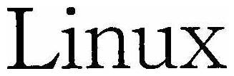
Linux 상표권 무효심판
분쟁 사항
  권OO씨가 등록한 Linux 상표권에 대해
  출판업체 및 리눅스 사용자들이 권리범위확인심판 및 무효심판
분쟁의 시작
  권○○라는 자가 특허청에 ``Linux''라는 이름으로 상품 분류 제39류(다이오드, 모니터, 전자도난방지기, 전자회로학습지, 직접회로, 컴퓨터프로그램이 수록된 디스켓, 컴퓨터프로그램이 수록된 디스크, 컴퓨터프로그램이 수록된 테이프, 콤팩트 디스크 플레이어 응용기계기구, 전기재료)와 52류(녹화된 콤팩트디스크(음악이 아닌 CD), 녹화된 테이프(음악이 아닌 것), 사진, 서적, 청동제 조각, 팜플렛, 학습용 모형, 학습지, 회화)로 2건의 상표 등록을 신청하여, 1997년에 각각 상표 등록
  권○○는 4년의 시간이 흐른 1999년 8월 20일부터 리눅스 관련 서적을 출판하는 출판사들을 상대로 내용증명을 송부하여 ``Linux''라는 이름의 사용에 따른 권리를 주장하기 시작
<그림 출처 : 특허청 키프리스. kipris.or.kr>
<Linux 상표권 분쟁에 대해 리눅스 상표권 독점 반대 홈페이지(http://korea.gnu.org/people/chsong/ltm/)를 참고하였음>

Slide 46
Linux 상표권 무효심판
원고의 주장
  공정하고 신용있는 상거래질서를 문란하게 할 염려가 있을 뿐만 아니라 세계 각국의 “리눅서”들과 특별한 관련 있는 자 또는 그들로부터 보증을 받은 자의 제품으로 오인, 혼동하여 상품의 품질을 오인시킬 우려가 있는 상표에 해당하여 이건 등록상표는 상표법 제6조 제1항 제1호, 제7조 제1항 제4호 및 제11호 규정을 위반
  컴퓨터프로그램인 경우는 그 특성 및 성질을 보통으로 표시하는 표장에 해당되고 “리눅스”는 특정프로그램의 명칭으로 널리 인식되어 이건 등록상표의 지정상품과의 관계에서 식별력이 없어 이건 등록상표 상표법 제6조 제1항 제3호 및 제7호의 규정도 위반
결과
  2000년 2월 25일에 특허심판원은 Linux 상표가 무효라는 판결과 문제된 표장이 상표의 권리범위에 속하지 않는다고 판결
  2000년 10월 13일에 특허법원은 무효심판에서 “회화, 청동제조각, 사진, 학습용모형” 및 “다이오드, 집적회로” 지정상품에 대해 권○○의 일부 승소(상표등록 유효)와 나머지 지정상품에 대해 권○○의 패소(상표등록 무효, 제6조 제1항 제3호 및 제7조 제1항 제11호)를, 권리범위 확인심판에서 권○○의 패소를 판결
  대법원은 상표의 무효(제6조 제1항 제3호 및 제7조 제1항 제11호)를 확정하면서도 일부 지정상품들의 상표권 인정
  따라서 Linux 상표의 지정상품들 중에서 “녹화된 테이프(음악이 아닌 것), 녹화된 콤팩트디스크(음악이 아닌 CD), 서적, 팜플렛, 학습지(이상 대법원 판결), 회화, 청동제조각, 사진, 학습용 모형, 다이오드, 집적회로(이상 특허법원 판결)” 지정상품에 대해서만 유효

Slide 47


소녀시대 서비스표취소 사건
SM의 선사용상표 1 및 선사용서비스표인 소녀시대에 대해 이 사건 등록상표서비스표인 소녀시대의 취소 여부
① 비록 이 사건 그룹가수가 활동을 시작한 때로부터 이 사건 등록상표서비스표의 등록결정일까지의 기간이 약 1년 6개월에 불과하지만, 같은 기간 일반공중에 대한 전파력이 높은 대중매체를 통한 가수공연ㆍ음악공연ㆍ방송출연ㆍ광고모델 등의 활동과 음반.음원의 판매가 집중적으로 이루어졌던 점, ② 이 사건 그룹가수의 명칭 ‘소녀시대’는 피고의 전체적인 기획ㆍ관리에 따라, 이 사건 그룹가수 음반들에서 각 음반 저작물의 내용 등을 직접적으로 표시하는 것이 아니라 음반이라는 상품의 식별표지로 사용되었을 뿐만 아니라, 이 사건 그룹가수의 가수공연ㆍ음악공연ㆍ방송출연ㆍ광고모델 등의 활동에서 지속적이고 일관되게 사용되었던 점, ③ 그리고 위 명칭은 이 사건 그룹가수 음반들의 판매량과 그에 수록된 곡들의 방송횟수 및 인기순위를 비롯하여 이 사건 그룹가수의 관련 기사보도, 수상경력 및 다양한 상품의 광고모델 활동 등에서 보는 것처럼, 통상의 연예활동에서 예상되는 것보다 상당히 높은 수준의 인지도를 가지게 된 점 등을 알 수 있다.
이 사건 그룹가수의 명칭과 같은 구성의 선사용상표 1 및 선사용서비스표는 피고의 ‘음반, 음원’ 등의 사용상품 및 ‘가수공연업, 음악공연업, 방송출연업, 광고모델업’ 등의 사용서비스업에 대하여 관계거래자 이외에 일반공중의 대부분에까지 널리 알려지게 됨으로써 저명성을 획득하였다고 보아야 하고, 사정이 이러한 이상 그와 유사한 이 사건 등록상표서비스표가 위 사용상품․ 서비스업과 다른 ‘면제 코트’ 등의 지정상품이나 ‘화장서비스업’ 등의 지정서비스업에 사용되더라도 그러한 상품이나 서비스업이 피고나 그와 특수한 관계에 있는 자에 의하여 생산ㆍ판매되거나 제공되는 것으로 인식됨으로써 그 상품ㆍ서비스업의 출처를 오인ㆍ혼동하게 하여 수요자를 기만할 염려가 있다고 할 것이다.
대법원 2015.10.15. 선고 2013후1207 판결
<그림 출처 : 특허청 키프리스. kipris.or.kr>

Slide 48
상표와 상호
 | 상 호 | 상 표
대 상 | 상인의 명칭 | 상품의 이름
보호법률 | 상법 | 상표법
관할관청 | 법원 (등기소) | 특허청
효력범위 | 일정한 지역적 범위내 | 10년 동안(계속 갱신 가능) 대한민국 전체
절 차 | 선등기 상호 부재시 가능 | 심사 절차 후 등록
권리취득 | 먼저 사용한 자 | 선원주의(먼저 등록)
  ※ 상호는 상인이 영업에 관하여 자기를 표창하는 명칭

Slide 49
감사합니다.

